Slide 1
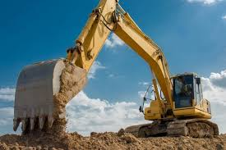
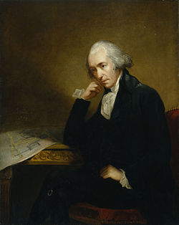
S N A G A
Različite mašine ili ljudi isti rad izvrše za različito vrijeme.
Da bi se uočila razlika u brzini vršenja rada uvodi se pojam
SNAGA
Simbol za snagu kao fizičku veličinu je P (power)
Snaga je brojno jednaka izvršenom radu u jedinici vremena $P=\frac{A}{t}$ [ $\frac{J}{s}$ =W]
Snagu možemo definisati i kao brzinu vršenja rada $P=F∙𝒱$ [$N∙\frac{m}{s}$ =W]
Jedinica mjere za snagu je Vat.

Slide 2
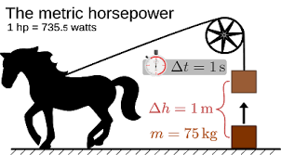
Veće jedinice mjere Manje jedinice mjere
KILOVAT - 1kW = 1 000 W = ${10}^{3}$ W MILIVAT - 1mW = 0,001W = ${10}^{−3}$W
MEGAVAT - 1MW = 1 000 000 W = ${10}^{6}$ W
GIGAWAT - 1GW = 1 000 000 000 W = ${10}^{9}$W
Osim Vata, kao jedinica mjere nekad se koristila
(a i danas) jedinica konjska snaga (KS)
1KS = 736 W
1kW = 1,36 KS

Slide 3
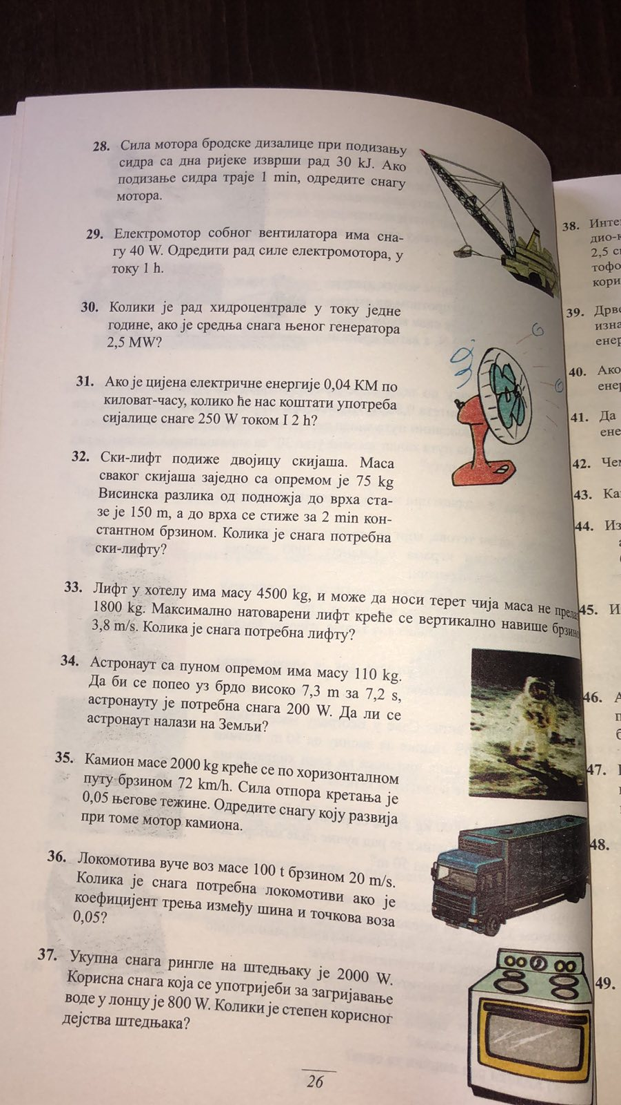
Za vježbu:
28
29
30

